Slide 1
МЭО - участник ИТ- кластера инновационного центра «Сколково»
ОРГАНИЗАЦИЯ ОБРАЗОВАТЕЛЬНОГО ПРОЦЕССА В ЦИФРОВОЙ СРЕДЕ – ОСНОВА РАЗВИТИЯ ЭКОСИСТЕМЫ ОБРАЗОВАНИЯ
Кондаков Александр Михайлович, генеральный директор компании
«Мобильное Электронное Образование», д.п.н., член-корр. РАО,
руководитель экспертной группы «Методология развития образования
в целях подготовки кадров для цифровой экономики» ФП «Кадры для цифровой экономики»

Slide 3
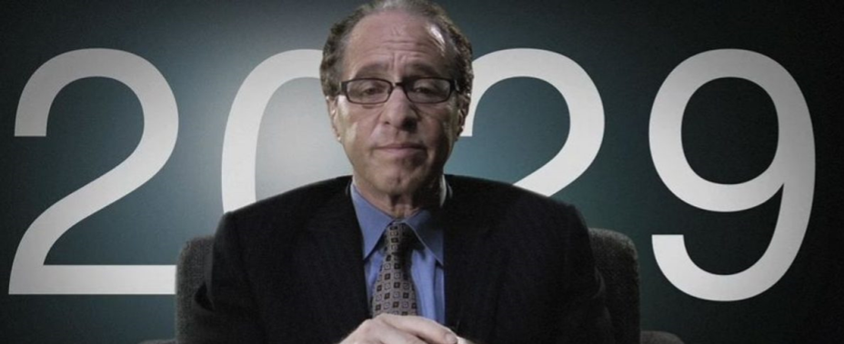
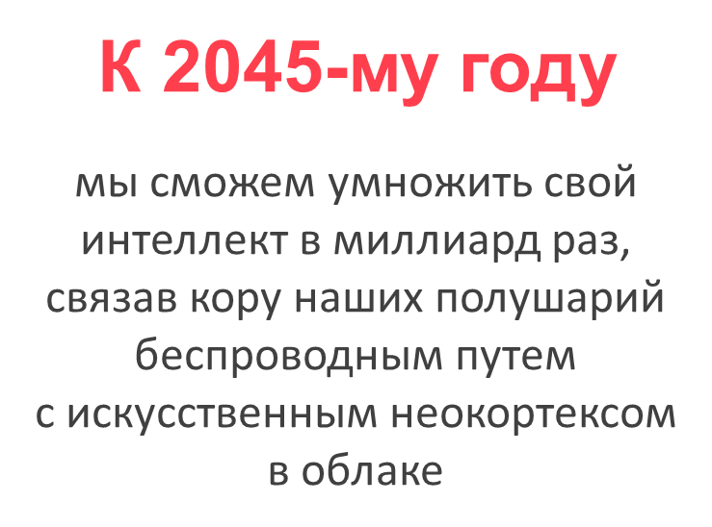
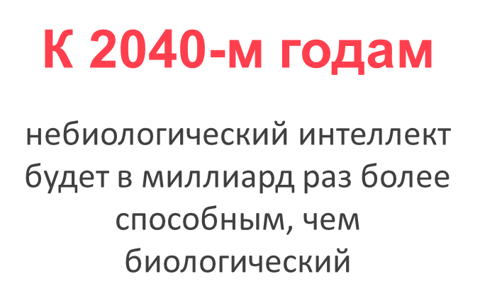
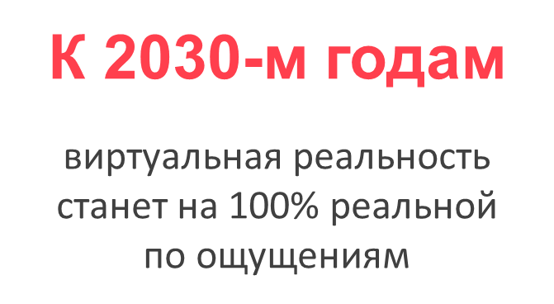
«Начиная с 2029 года наука и медицина позволят продлевать человеческую жизнь практически неограниченно»
Рэй Курцвейл, Google

Slide 4
Детей надо учить жить в мире, меняющемся до такой степени, что вечером он будет не тем, что был утром

Slide 5
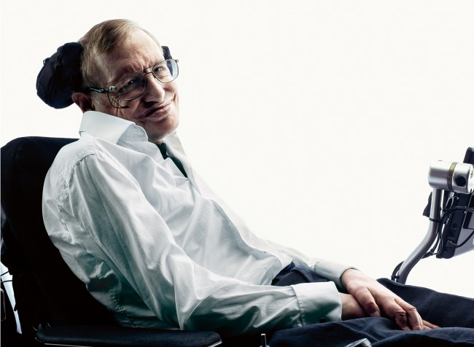
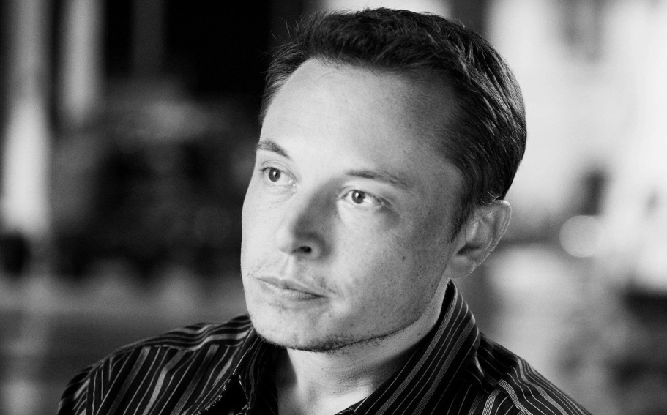
«Рост мощного искусственного интеллекта будет либо лучшим, либо худшим из того, что когда-нибудь случится с человечеством»
Стивен Хокинг
«Прогресс ИИ чрезвычайно высок, мы
даже не представляем насколько, его
темп близок к экспоненциональному.
Риск возникновения чего-то опасного –
5 лет. 10 лет - максимум»
Илон Маск

Slide 6
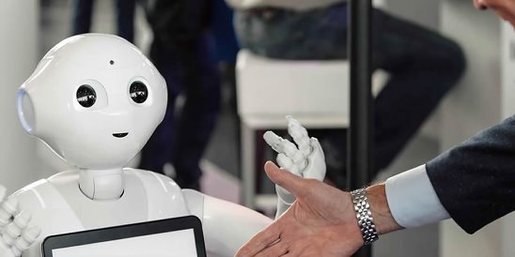
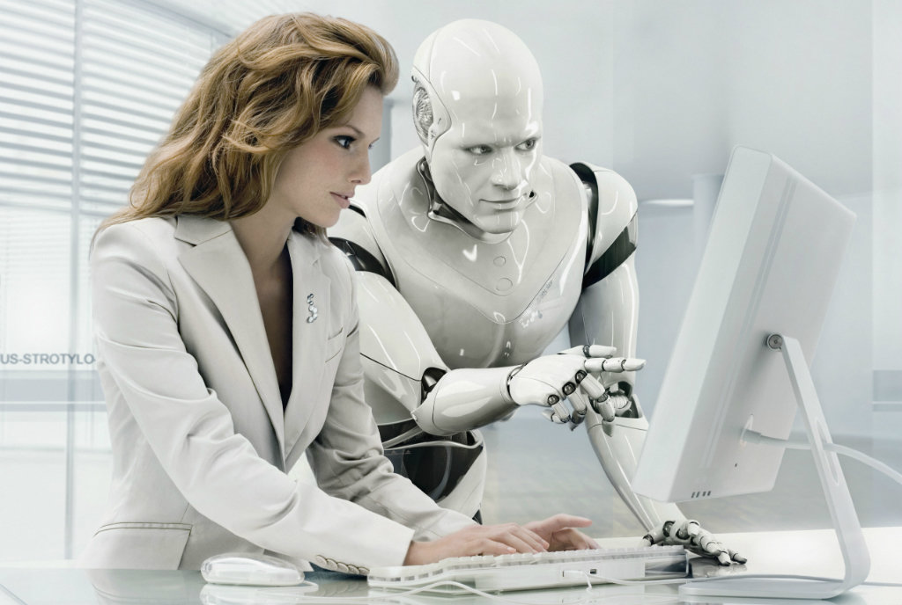
ИCКУССТВЕННЫЙ ИНТЕЛЛЕКТ
Искусственный интеллект продолжает развиваться немыслимыми темпами, уже достигнув околочеловеческих возможностей во многих когнитивных задачах - от распознавания изображений до перевода языков и управления автомобилями
Зубин Гахрамани, директор центра
изучения ИИ Кембриджского университета
Просчитывание последствий действий до того, как они будут совершены - мощный инструмент человека
Deep Mind

Slide 7
ИCКУССТВЕННЫЙ ИНТЕЛЛЕКТ
Иcкусственный интеллект – вопрос не будущего, а настоящего
Какая реклама Вам показывается?
Какая цена Вам предлагается?
Дадут ли Вам кредит?
Как Вас будут лечить?
Попадете ли вы под наблюдение спецслужб?
Кто ставит Вам диагноз?
Эти вопросы решают не люди, а алгоритмы

Slide 8
ИCКУССТВЕННЫЙ ИНТЕЛЛЕКТ
Иcкусственный интеллект – свобода выбора, как учиться и учить
Всеобщая доступность знания, независимо от места проживания, языковой принадлежности, возможностей здоровья
Дает педагогу информацию о стиле учения, способностях, достижениях обучающихся, предложения по адаптации применяемых методов к запросам обучающихся

Slide 9
Навыки, которые алгоритмы не заменяют:
Креативность
Решение нестандартных задаx
Умозаключения об эмоциональном состоянии
Межличностные взаимодействия
Командная деятельность
Лидерство

Slide 10
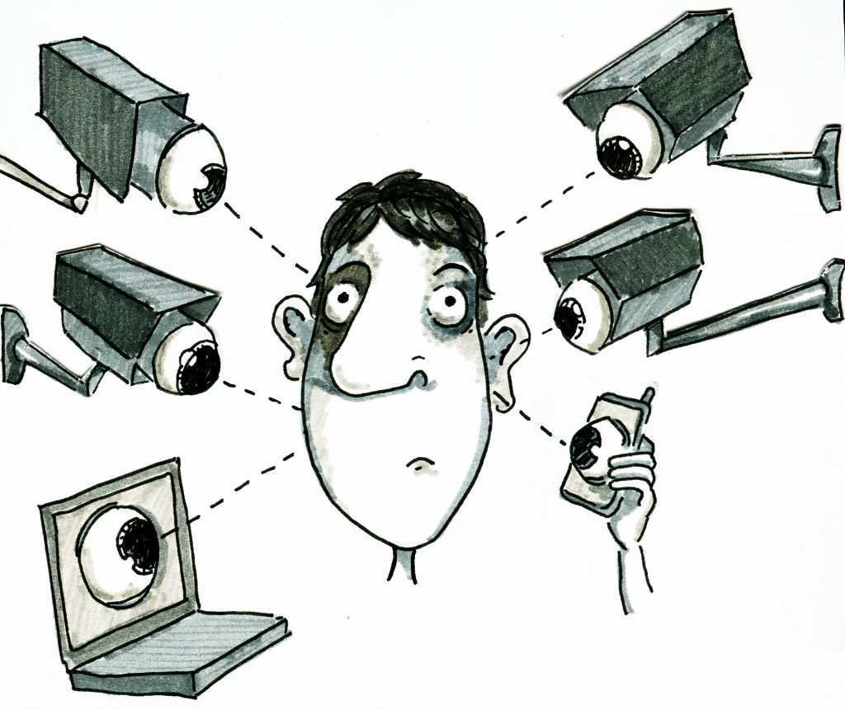
ФОРМИРОВАНИЕ ЦИФРОВОЙ ИДЕНТИЧНОСТИ «цифрового профиля гражданина»
Чем мы делимся в сети?
Анализ данных нашего поведения в сети
Что искусственный интеллект думает о нас?

Slide 11
ЧТО ТАКОЕ ЦИФРОВАЯ ИДЕНТИЧНОСТЬ?
Цифровая идентичность - это весь комплекс данных, оставленных человеком в интернете, его цифровая проекция (след) в сети
ЦИФРОВАЯ ИДЕНТИЧНОСТЬ
– ЭТО ПРО МЕНЯ!!!

Slide 12
ПЕРВЫЙ УРОВЕНЬ – ЧЕМ МЫ ДЕЛИМСЯ
Данные, которые мы размещаем в социальных сетях (фото, посты, комментарии)
Эти данные мы контролируем

Slide 13
ВТОРОЙ УРОВЕНЬ - СКЛАДЫВАЕТСЯ ИЗ НАБЛЮДЕНИЙ ЗА НАШИМ ПОВЕДЕНИЕМ
Геолокация, детали личных и профессиональных связей, время пребывания в сети, информация о пребывании в онлайне или офлайне, с кем провели время, эмоциональном состоянии, или психологических особенностях
Этими данными мы не всегда хотим делиться

Slide 14
ТРЕТИЙ УРОВЕНЬ – ИНТЕРПРЕТАЦИЯ ДАННЫХ ПЕРВЫХ ДВУХ УРОВНЕЙ РАЗЛИЧНЫМИ ЦИФРОВЫМИ АЛГОРИТМАМИ
НЕ ЧТО МЫ ДЕЛАЕМ, А КТО МЫ!!!
Информация, основанная на анализе BigData

Slide 15
Также как раньше мы учили детей читать и писать, так сегодня мы должны научить их формировать цифровую идентичность

Slide 16
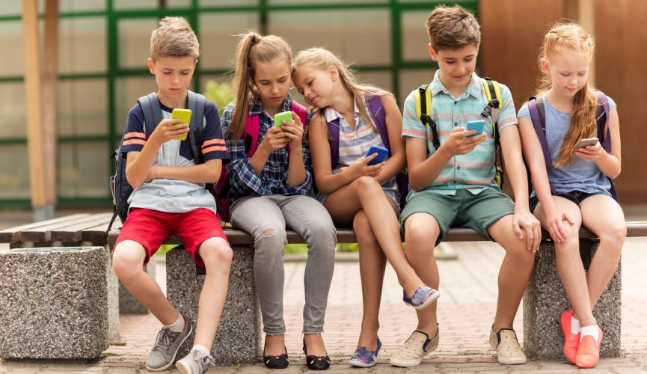
Запрет на использование мобильных устройств не только наивен,
но и опасен
Новые формы межличностного взаимодействия определяют отношения между людьми
Сокращение face-to-face коммуникации существенно меняет социальные навыки
В реальной жизни мы сталкиваемся с более сложными проблемами, чем стандартизированные тесты
Смартфоны и планшеты создали новые возможности связи школьного образования с реальной жизнью

Slide 17
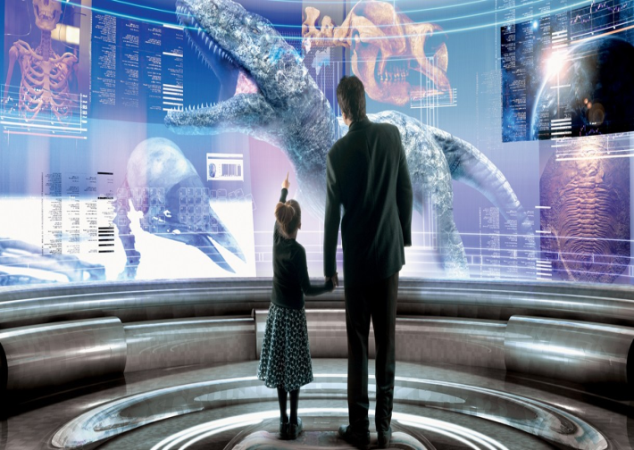
Нужны люди, которые
ОПРЕДЕЛЯЮТ БУДУЩЕЕ

Slide 18
СОВРЕМЕННЫЕ ДЕТИ АДАПТИВНЫ К ЖИЗНИ В СЕТЕВОЙ СРЕДЕ
Предпочитают горизонтальное, а не вертикальное взаимодействие
Высокая скорость обработки информации и принятия решений
Креативны
Многозадачны
Способны одновременно использовать различные типы мышления
Нацелены на самореализацию и самоактуализацию
Самостоятельны
Социально открыты

Slide 19
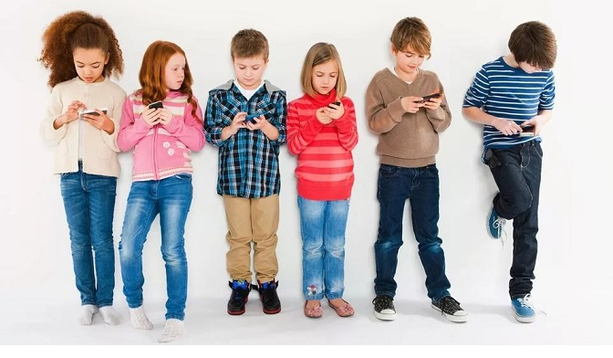
СОВРЕМЕННЫЕ ДЕТИ
Легко находят в сети любую информацию
Предпочитают получать новости одной строкой
Откровенны и открыты в соцсетях
Не только хорошо разбираются в цифровом контенте, но и самостоятельно создают его
ОНИ ЖИВУТ В ЦИФРОВОЙ СРЕДЕ

Slide 20
ПРЕТЕНЗИИ ВЗРОСЛЫХ
Они живут в гаджетах и не приспособлены к реальной жизни
В отличие от нас, у них все происходит в сети: следят за новостями, сами их создают, комментируют, репосты
Смотрят всякую ФИГНЮ
У них другое мышление. Им неинтересен медленно развивающийся сюжет.
Концентрация и удержание внимания у них снизилось с 20 до 8 секунд

Slide 21
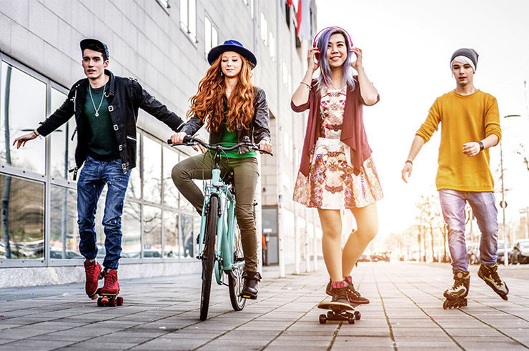
ПРЕТЕНЗИИ ВЗРОСЛЫХ
Они – самовлюбленные эгоисты
(подростки эгоцентричны – каждый из них самостоятельный бренд в цифровом пространстве)
Совсем недавно будущее прирастало за счёт воспроизводства традиций прошлого. Сегодня мы наблюдаем стремительное скачкообразное движение вперёд, отменяющее «негодное прошлое». О будущем известно только то, что оно точно не будет похоже на настоящее
Они беспечны, инфантильны, не думают о будущем
(они не готовы решать для себя что-то раз и навсегда, хотят попробовать себя во всем, прежде чем выберут чем заниматься)
У старшего поколения будущее было очевидным и понятным.
Подростки думают о будущем, но его рамки другие

Slide 22
ПРЕТЕНЗИИ ВЗРОСЛЫХ
Они аморальны и бескультурны
У поколения выросшего на литературной классике современная цифровая культура вызывает ужас
Современная культура – культура тотального высказывания и самопрезентации, публичности
Мы были – самые читающие
Они – самые пишущие
Сегодня о человеке судят не по формальной грамотности, а по содержанию высказываний

Slide 23
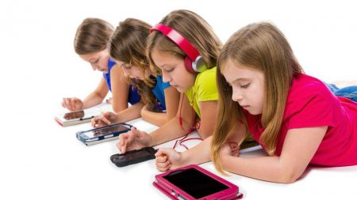
ПРЕТЕНЗИИ ВЗРОСЛЫХ
У них нет кумиров. Они слушают кого попало
Раньше кумир – недосягаемая личность из книг, газет или телевизора. Сегодня Звёзды – обычные люди, которые должны очень стараться, чтобы получить «лайки» поклонников.
Идея selfmadeperson – у меня можно научиться
Кумир зазнался, ему на это тут же укажут
Они ленивы, им ничего не интересно
Это раздражает учителей больше всего – раньше нужно было слушаться беспрекословно.
Сегодня дети ищут логическое объяснение каждому заданию
Задают вопрос не «ПОЧЕМУ?», а «ЗАЧЕМ?»
Если взрослый не смог объяснить – результат «0»

Slide 24
ЛИЧНОЕ ОНЛАЙН-ПРОСТРАНСТВО РЕБЕНКА:
СЕМЬЯ «ЗА КАДРОМ»
РЕАЛЬНАЯ ЖИЗНЬ
ИНТЕРНЕТ
Незнакомые люди
Другие взрослые
Другие взрослые
Семья
Знакомые
Знакомые
Друзья
«Незнакомые» друзья
Семья
Друзья
Я
Я
В Интернете в зоне личного пространства остаются лишь ДРУЗЬЯ.
Знакомые уступают место «виртуальному», «незнакомому» другу, а семья (родители)
и профессиональная помощь (педагоги) остаются «за кадром».

Slide 25
ЧТО ТАКОЕ ЦИФРОВАЯ СОЦИАЛИЗАЦИЯ?
Цифровая социализация – процесс интеграции личности в высокотехнологичную социальную цифровую экосистему общества, овладение и воспроизводство его ценностей, норм и правил поведения, знаний, навыков и компетенций в условиях смешанной (конвергентной) онлайн и офлайн реальности, формирующей идентичность личности, обеспечивающей ее становление и непрерывное развитие
РИСК — СТИХИЙНОЕ ФОРМИРОВАНИЕ ИДЕНТИЧНОСТИ
Цифровая социализация должна быть педагогически
управляемым процессом

Slide 26
ЗНАЧИМОСТЬ ГУМАНИТАРНОГО ЗНАНИЯ В УСЛОВИЯХ ЦИФРОВОЙ ТРАНСФОРМАЦИИ ОБЩЕСТВА УВЕЛИЧИВАЕТСЯ
Формирование и развитие ценностно-смысловой сферы личности и ее духовно-нравственного мира
Развитие критического мышления и креативности
Решение сложных этических, меж-и трансдисциплинарных проблем, позволяющих решать сложные вопросы взаимодействия, в том числе социального, с окружающим миром.

Slide 27
ОНЛАЙН-ОБРАЗОВАНИЕ — НЕ ДИСТАНТ
Ценности, знания, умения, навыки компетенции передаются от взрослого к обучающемуся, от личности к личности

Slide 28
ТРЕБОВАНИЯ К РЕЗУЛЬТАТАМ ЦИФРОВОГО ОБРАЗОВАНИЯ
Всесторонне развитая личность (ценностно-смысловая, психо-эмоциональная сфера и пр.)
Сформированность навыков и компетенций XXI в., потенциала преадаптивности, необходимого объема фундаментального знания (Ядра образования), умений и навыков
Сформированный «цифровой след», как основа личной успешности и безопасности (от истории ОШИБОК к истории ДОСТИЖЕНИЙ)
Мотивация «УЧИТЬ СЕБЯ» - к познанию, творчеству, самореализации и самоактуализации на протяжении жизни
Сформированность навыков самостоятельной учебной деятельности, взаимодействия и работы в распределённых командах, решения нестандартных меж- и трансдисциплинарных задач
Обеспечение выявления, поддержки и сопровождения высокомотивированных и талантливых людей – создание сетевого экспертного сообщества «Новая элита»
Сформированная сетевая компетентность

Slide 29
ЦИФРОВОЕ ОБРАЗОВАНИЕ - АКТИВНОЕ УЧЕНИЕ
В 7 РАЗ ЭФФЕКТИВНЕЕ ПАССИВНОГО ОБУЧЕНИЯ

Slide 30
Пассивное обучение – лекция
(через полгода удержание знания 5-10%)
Активное обучение – командная работа, совместное обсуждение самостоятельно изученной информации, поиск правильного решения и, как следствие, усвоение учебного материала, который не забудется длительное время (удержание знания 40-60%)

Slide 31
АКТИВНОЕ ОБУЧЕНИЕ –
ФАКТОРЫ ЭФФЕКТИВНОСТИ
Практическое применение знаний в проектной деятельности в различных контекстах
Образовательная программа (ИУП) должна обеспечивать закрепление полученных знаний, умений, навыков, сформированных компетенций в разных ситуация, в разных учебных предметах, вовлекая обучающихся в активное применение полученных знаний. Как результат – сформированные компетенции цифровой экономики
Постоянная обратная связь с обучающимся (Молодец! Или Почему не получилось?)

Slide 32
Экспериментирование и активное обучение дают лучший результат
Выходя из класса, браться за решение реальной проблемы, учиться новому для решения конкретных проблем

Slide 33
С каждым годом настоящее становится все менее надежным ориентиром для будущего
Нужно быть все более креативным и изобретательным и менее преданным традициям
Чтобы быть лидером – надо постоянно меняться.
Стабильность – наиболее опасное
состояние для бизнеса.
Работодатель ценит работника,
способного решать разные задачи.
Чем большим набором навыков Вы обладаете, тем выше Ваша рыночная стоимость

Slide 34
ЦИФРОВАЯ ШКОЛА — cоциокультурная образовательная среда (экосистема), персонализированный процесс учения в которой основан на анализе запросов и потребностей образовательного поведения учащихся в их взаимодействии между собой и другими участниками экосистемы.

Slide 35
ЕДИНАЯ ЦИФРОВАЯ ИНФОРМАЦИОННО-ОБРАЗОВАТЕЛЬНАЯ СРЕДА
(ЭКОСИСТЕМА ОБРАЗОВАНИЯ) РОССИЙСКОЙ ФЕДЕРАЦИИ
РЕГУЛЯТОРЫ
<ОБРАЗОВАТЕЛЬНЫЕ СТАРТАПЫ
ГОСУСЛУГИ
ИНТЕГРАТИВНЫЙ КОНТЕНТ
НЕПРЕРЫВНЫЙ ИНТЕГРАТИВНЫЙ ЦИКЛ УЧЕНИЯ
ИНТЕГРАТИВНОЕ ТЕХНОЛОГИЧЕСКОЕ РЕШЕНИЕ
МУНИЦИПАЛИТЕТЫ
ШКОЛЫ
ИНДУСТРИЯ ОБРАЗОВАТЕЛЬНОГО КОНТЕНТА, ПО И ТЕХНОЛОГИЙ
ЦИФРОВАЯ ШКОЛА
<БИЗНЕС-ИНКУБАТОРЫ
КВАНТОРИУМЫ
ОРГАНИЗАЦИИ СПОРТА
ДЕТСКИЕ САДЫ
КОЛЛЕДЖИ
ОРГАНИЗАЦИИ КУЛЬТУРЫ
<ОРГАНИЗАЦИЯ ЗДРАВООХРАНЕНИЯ

Slide 36
МОДЕЛЬ КОМПЕТЕНЦИЙ ВЫПУСКНИКА ШКОЛЫ 2030 Г.
Принимающий ценность и неповторимость, права и свободы других людей, эффективно управляющая собственной самоидентификацией и репутацией, способный к самоактуализации и самореализации
Любящий свой народ, свой край и свою Родину
Уважающий и соблюдающий право владения, использования и распоряжения личной, государственной, корпоративной, интеллектуальной и пр. собственностью
Осознающий и принимающий традиционные ценности человеческой жизни, семьи, российского гражданского общества, многонационального российского народа, человечества
Исследователь, креативный и критически мыслящий, активно и целенаправленно познающий мир
Мотивированный к познанию, знающий, мыслящий, способный к саморегуляции, самоорганизации и рефлексии, инновационной деятельности
Социально активный, принципиальный, ответственный
Доброжелательный, готовый к продуктивному сотрудничеству и эффективному взаимодействию с другими (в т.ч. непохожими) людьми, в т.ч. в удаленном взаимодействии
Гармонично развитый, осознанно выполняющий правила здорового и экологически целесообразного образа жизни безопасного для человека и окружающей среды
Профессионально-ориентированный, адаптивный и устойчивый к изменениям

Slide 37
ОСОБЕННОСТИ ОРГАНИЗАЦИИ ОБРАЗОВАТЕЛЬНОГО ПРОЦЕССА В ЦИФРОВОЙ СРЕДЕ
Учение и самостоятельная персонализированная учебная деятельность (преобладание активных форм и видов деятельности
Новые формы подачи информации (нелинейная, интегративная, адаптивная)
Освобождение обучающихся и педагогов от рутинных процессов
Высокая динамичность и структурированность учебной деятельности (распределенные проектные группы, команды сменного состава, персонализация, ИОТ и пр.)
ДОПОЛНИТЕЛЬНОЕ ОБРАЗОВАНИЕ СТАНОВИТСЯ ОСНОВНЫМ

Slide 38
РИСКИ ВВЕДЕНИЯ ЦИФРОВОГО ОБРАЗОВАНИЯ
Недооценка важности требований к формированию ценностно-смысловой сферы человека
Подмена цифровизации «оцифровкой»
Переоценка роли цифровой среды и недооценка роли педагога
Монополизация разработок, отсутствие конкуренции и права выбора
Бессистемность, низкий уровень методологической и научно-методической обоснованности принимаемых решений

Slide 39
РИСКИ НЕВВЕДЕНИЯ ЦИФРОВОГО ОБРАЗОВАНИЯ
Угроза безопасности личности, общества, государства
Неконкурентоспособность
Нереализуемость НП «Цифровая экономика»

Slide 40
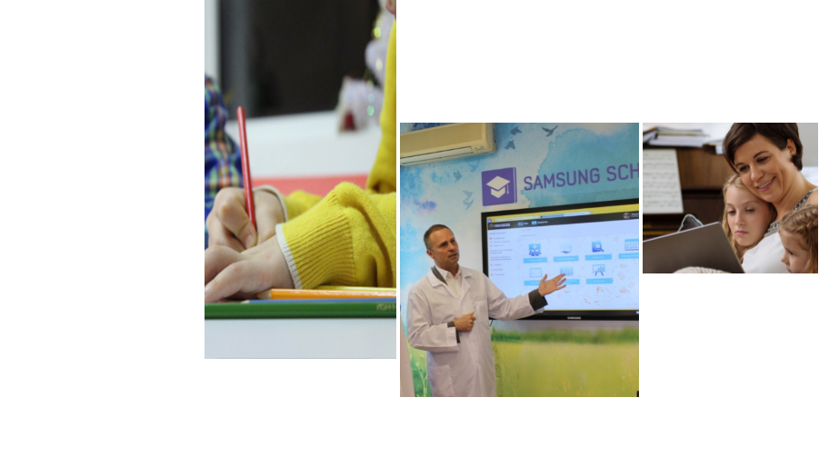
МЭО. Равные образовательные возможности для всех и КАЖДОГо
Непрерывное профессиональное развитие
и формирование сетевого профессионального педагогического сообщества
Школы, показывающие стабильно
низкие результаты
МАССОВАЯ ШКОЛА
Инклюзия
Обучение детей с ОВЗ
Надомное обучение
Обучающиеся, находящиеся на длительном лечении
Семейное
обучение
Дошкольное образование
Тьюторство
СПО
Одарённые дети
Подготовка к ОГЭ и ЕГЭ
Репетитор-онлайн

Slide 41
МЭО: ФОРМИРОВАНИЕ КЛЮЧЕВЫХ КОМПЕТЕНЦИЙ ЦИФРОВОЙ ЭКОНОМИКИ
СОЦИАЛЬНОЕ СООБЩЕСТВО
Компетенции ценностного выбора
Компетенции самоуправления и
саморазвития
Компетенции управления результатами
деятельности
Компетенции планирования и
организации деятельности
СИСТЕМА ЛИЧНЫХ СООБЩЕНИ
Компетенции ценностного выбора
Компетенции планирования и
организации деятельности
Компетенции осуществления
деятельности
ОРГАНАЙЗЕР
Компетенции планирования и организации деятельности
Компетенции самоуправления и
саморазвития
Компетенции оценки и учета
последствий эффективной
деятельности
БИБЛИОТЕКА КУРСОВ
Компетенции планирования и
организации деятельности
Компетенции ценностного выбора
Компетенции осуществления
деятельности
Компетенции самоуправления и
саморазвития
СИСТЕМА ПЕРСОНАЛИЗАЦИИ
Компетенции планирования и организации деятельности
Компетенции осуществления деятельности
Компетенции ценностного выбора
Компетенции самоуправления и саморазвития
ВОПРОС ДНЯ
Компетенции ценностного выбора
Компетенции осуществления
деятельности
Компетенции самоуправления и
саморазвития
Компетенции оценки и учета
последствий эффективной
деятельности
ВИДЕОКОНФЕРЕНЦИЯ
Компетенции ценностного выбора
Компетенции планирования и
организации деятельности
Компетенции осуществления
деятельности

Slide 42
Матрица индивидуального маршрута
«тонкая» настройка индивидуального образовательного маршрута
Подбор проектных заданий (задания к занятию, задания с открытым ответом и способов их выполнения

Slide 43
Электронный журнал – формирующая система оценивания

Slide 44
ФУНКЦИИ УЧИТЕЛЯ ЦИФРОВОЙ ШКОЛЫ
Формирование системы ценностей сетевого общества
Создание мотивации к поиску, познанию
Навигация в потоках информации
Организация и управление совместной деятельностью обучающихся
Автоматизация образовательного процесса и удаленное учение
Модерация социальных сетей
Координатор онлайн платформ
Работа с открытыми образовательными ресурсами
Сетевая безопасность
Курирование (тьютор) междисциплинарных персональных траекторий развития
Выявление и сопровождение талантов
Организация проектной деятельности

Slide 45
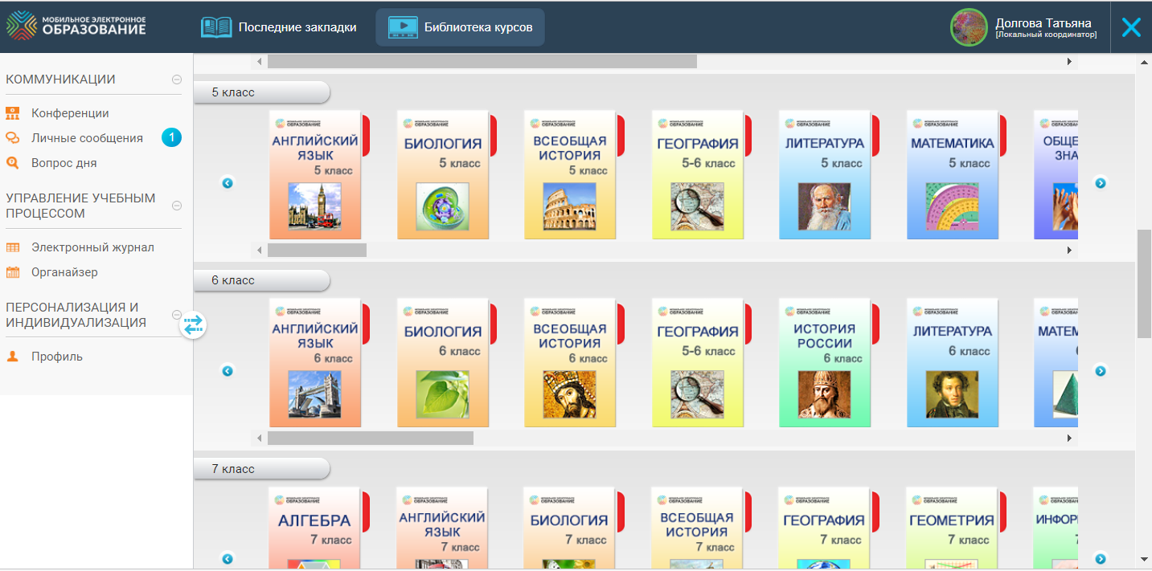
Библиотека онлайн-курсов
Формирование индивидуального образовательного маршрута обучающегося с учётом индивидуальных интересов, запросов и мотивации

Slide 46
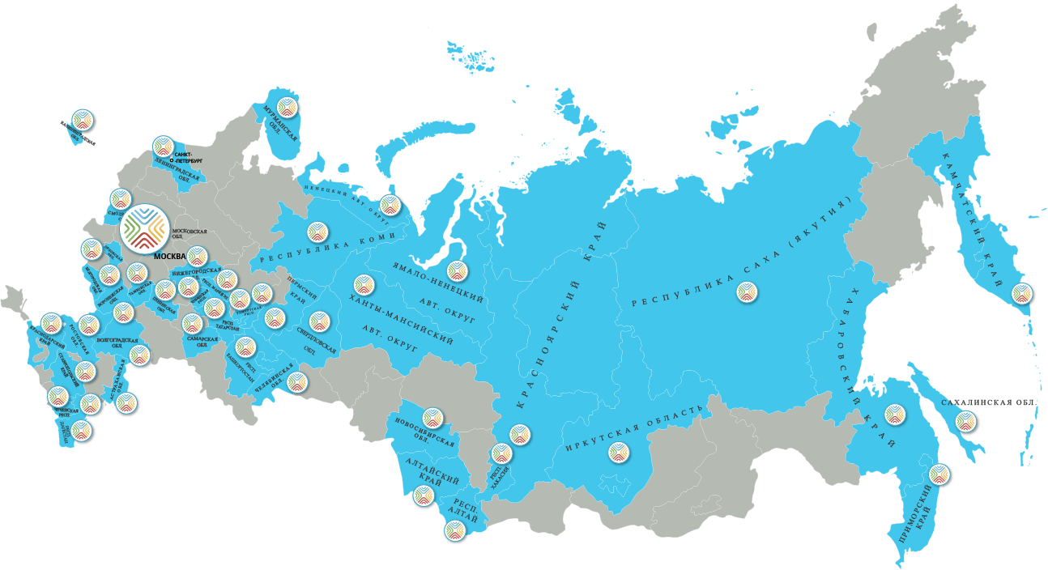
География МЭО в России
59
300.000+
980.000+
РЕГИОНОВ РФ
УЧИТЕЛЕЙ
ОБУЧАЮЩИХСЯ

Slide 47
МЭО. Детский сад
Реализация требования ФГОС
Универсальность: подходит для всех программ дошкольного образования
Системно организованная программа на год (36 тем,180 занятий)
Преемственность со школой
Методическое сопровождение для каждого занятия
Хрестоматийные материалы к каждой теме
Интерактивные мультимедийные объекты
Безопасность, соответствие требованиям СанПин

Slide 48
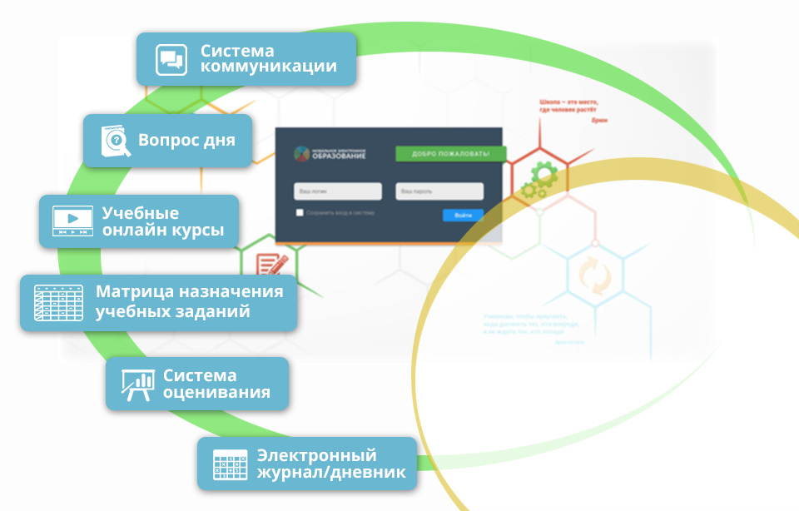
МЭО.Школа
от обучения к учению и созиданию
достижение планируемых результатов
цифровой контент — экспертиза РАН; заключение на соответствие требованиям СанПин;
ситуация личностной успешности каждого
проектная и исследовательская деятельность
междисциплинарность
индивидуализация и персонализация
свободный и ответственный выбор
позитивная социализация
формирование эмоционального и социального интеллекта

Slide 49
МЭО — компонент образовательной программы спо в части реализации ФГОС общего образования
Потребности и возможности личности
Возможности построения ИОТ (вариативная составляющая)
Требования работодателя
Требования государства
Личностные качества
Общеобразовательные компетенции
Общепрофессиональные компетенции
Профессиональные компетенции
Общее компетенции (общеобразовательные, личностные, общекультурные)
Уровень квалификации и образования
Профессиональные стандарты
ФГОС СПО

Slide 50
МЭО. Дети с ограниченными возможностями здоровья
Обеспечение адаптивной дифференцированной образовательной среды для детей с особыми образовательными потребностями
ПЯТЬ АДАПТИРОВАННЫХ ОБРАЗОВАТЕЛЬНЫХ ПРОГРАММ:
Дети с нарушением речи
Дети с тяжёлым нарушением речи
Дети с задержкой психического развития (темповое временное отставание)
Дети с задержкой психического развития (церебрально-органического генеза)
Дети с легкой степенью умственной отсталостью

Slide 51
МЭО. Одарённые и высокомотивированные дети
Образование высокомотивированных и одарённых детей на основе персонализированного обучения и реализации индивидуальных образовательных маршрутов
Модели организации учебного процесса:
Подготовка к олимпиадам
Внутришкольная сеть
Региональная сеть
Специализированные цифровые учебные материалы, в том числе:
Сборники по подготовке к олимпиадам
Сборники межпредметных заданий
Сборники проектной и исследовательской деятельности

Slide 52
Агентство стратегических инициатив утвердило платформу «МЭО» для реализации стратегической инициативы АСИ «Кадры будущего для регионов»
2018 г. – в проекте участвовали 7 регионов
2019 г. – в проекте участвуют 23 региона
2020 г. – все регионы

Slide 53
ГЛАВНЫЙ ТРЕНД ЦИФРОВОГО МИРА
Все стремительно и ежесекундно меняется
А значит, надо менять подходы к построению собственного учения, делая акцент на развитии сетевой компетенции
Нет времени на то, чтобы учиться долго. Нужно быстро и точно (точечно)

Slide 54
ДЕТЕЙ НАДО УЧИТЬ ТАК, ЧТОБЫ ОНИ ПОНИМАЛИ — УЧИТЬСЯ НУЖНО ВСЮ ЖИЗНЬ, СМИРИТЬСЯ С ЭТИМ И НАЧАТЬ ПОЛУЧАТЬ УДОВОЛЬСТВИЕ
.

Slide 55
Спасибо за внимание
www.mob-edu.ru
г. Москва, 127018, Сущевский Вал, д. 16, стр. 4

